Slide 1
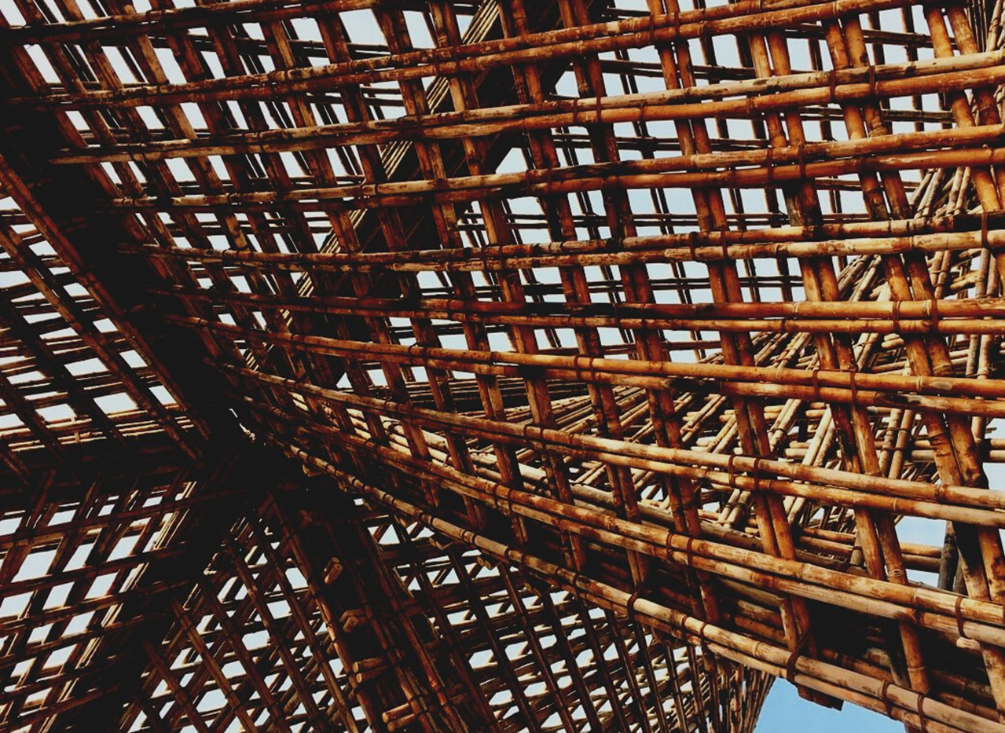
UNIDAD DE APRENDIZAJE 4: Funcionalidad y eficiencia de los edificios de madera / Unidad de aprendizaje 4 (LU4)
Lección 4:
Conocimiento de los sistemas de tecnologías de la información y las comunicaciones de calefacción, ventilación, aire acondicionado, iluminación, y sus aplicaciones en edificios modernos.
Presentación

Slide 2
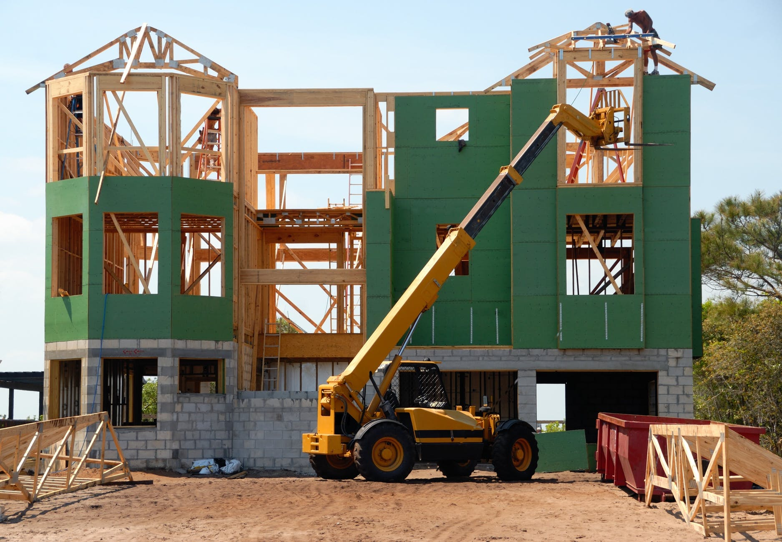
Resumen de la presentación
TEMAS TRATADOS
Nociones eléctricas
Nociones de ventilación
Nociones de aire acondicionado
Nociones de telecomunicaciones.
LECCIÓN 4: Conocimiento de los sistemas de tecnologías de calefacción, ventilación, aire acondicionado, iluminación, información y comunicaciones y sus aplicaciones en edificios modernos.

Slide 3
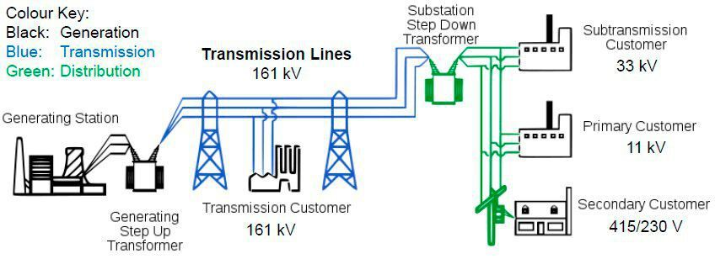
El origen de la energía eléctrica está en las estaciones generadoras, donde podemos encontrar los alternadores. La energía de tensión se eleva en los transformadores elevadores para ser transportada a través de las líneas de transmisión. Cuando la energía está cerca de los lugares de consumo, la tensión energética se reduce llegando a la red de distribución primaria. Cuando se llega al punto de uso se debe ajustar la tensión a la doméstica en el transformador reductor.
NOCIONES ELÉCTRICAS
3
LECCIÓN 4: Conocimiento de los sistemas de tecnologías de calefacción, ventilación, aire acondicionado, iluminación, información y comunicaciones y sus aplicaciones en edificios modernos.

Slide 4
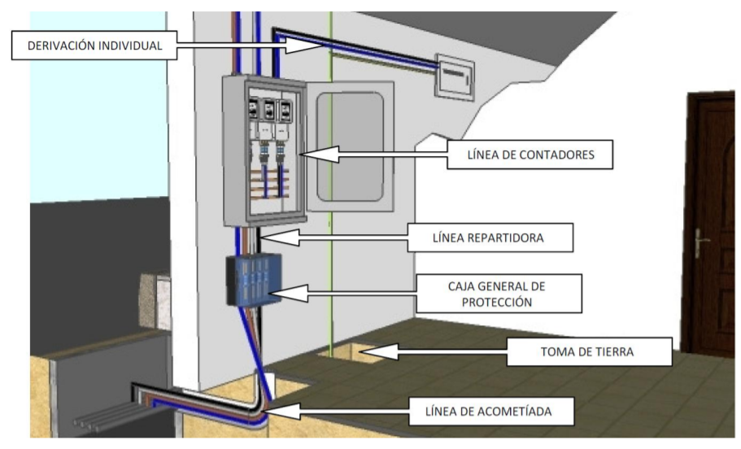
Partes de la instalación eléctrica
Línea de suministro
Instalaciones de enlaces:
Caja de protección general.
Fuente de alimentación general.
- Disyuntor de derivación general--
Contadores
Derivación individual
Caja para disyuntor de control de potencia
Dispositivos generales de control y protección
Instalación interior
Instalación interior.
LECCIÓN 4: Conocimiento de los sistemas de tecnologías de calefacción, ventilación, aire acondicionado, iluminación, información y comunicaciones y sus aplicaciones en edificios modernos.

Slide 5
VENTILACION Y AIRE ACONDICIONADO
Ventilación
La ventilación es un mecanismo necesario para la renovación del aire interior, pero también tiene efectos positivos sobre las condiciones térmicas del local. La vivienda debe tener un sistema de ventilación general que puede ser híbrido o mecánico.
Aire acondicionado
La climatización debe ser capaz de mantener los niveles de confort requeridos por el usuario y sus condiciones van a ser diferentes en verano o en invierno. Para producir el flujo constante de fluido frío existen dos métodos posibles: compresión y absorción. Los más utilizados son los mecanismos de compresión basados en el ciclo de Carnot invertido.
5
LECCIÓN 4: Conocimiento de los sistemas de tecnologías de calefacción, ventilación, aire acondicionado, iluminación, información y comunicaciones y sus aplicaciones en edificios modernos.

Slide 6
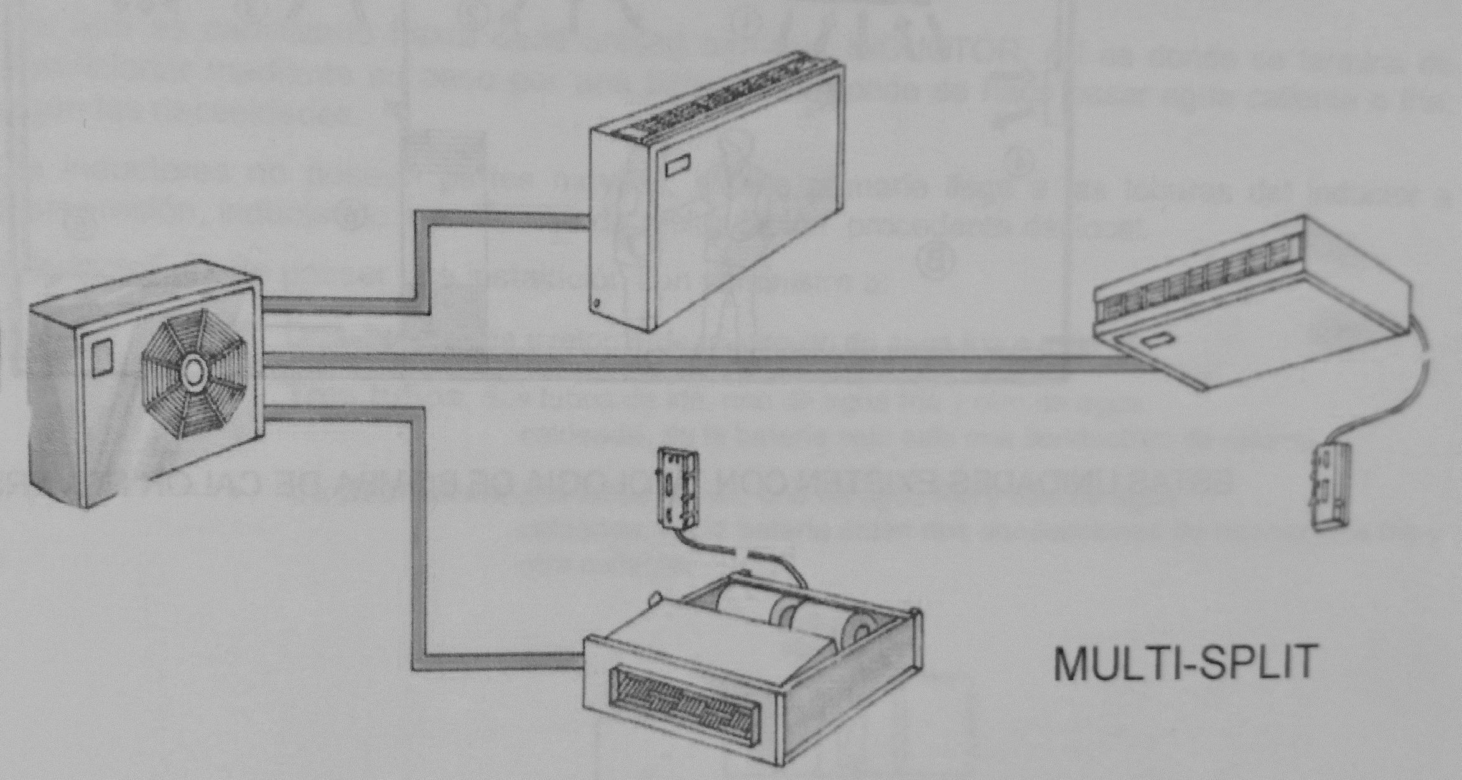
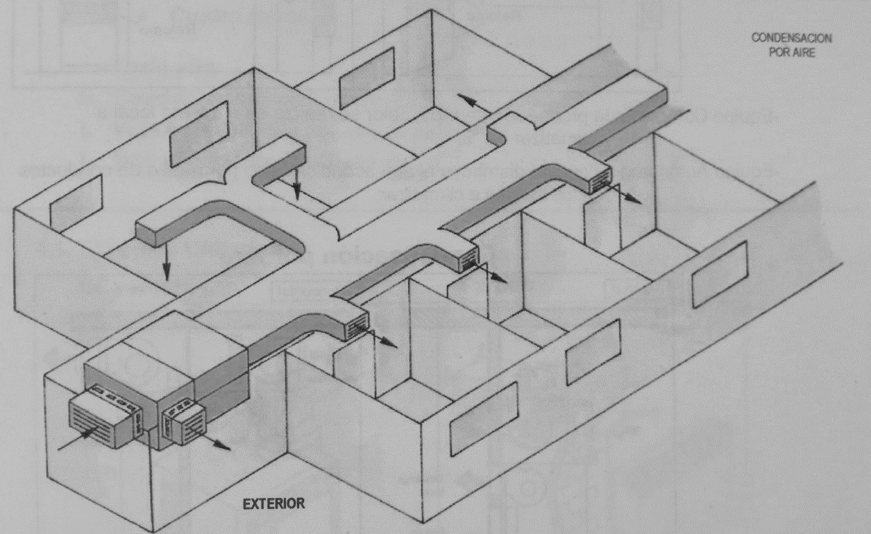
Tipos de instalación
1. Propósito
- Procesos industriales
- Instalación de confort
2. Temporada
- Solo invierno
- Solo verano
- Todo el año
3. Fluido de refrigeración
- Aire
- Agua
- Refrigerantes
4. Instalación
4.1 Unidad
-Para ventanas y portátiles
- Condensado por aire de compactos y unidades autónomas
- Condensado por agua de compactos y unidades autónomas
4.2 Sistema dividido
- Tipo split (descarga por conductos o directa)
- multi-split
4.3 Sistemas centralizados
- Mixta (inducción o fan coil)
- Todo el aire (flujo constante, volumen variable, dos conductos)
LECCIÓN 4: Conocimiento de los sistemas de tecnologías de calefacción, ventilación, aire acondicionado, iluminación, información y comunicaciones y sus aplicaciones en edificios modernos.

Slide 7
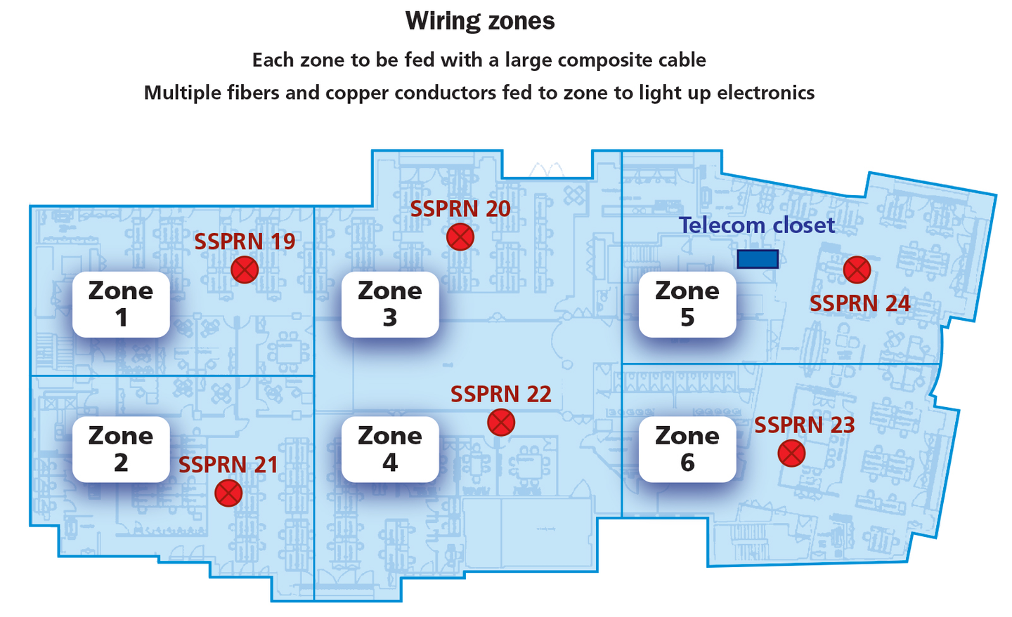
NOCIONES DE TELECOMUNICACIONES
Este tipo de instalaciones captan, adaptan y distribuyen a las viviendas y establecimientos todo tipo de dispositivos de telecomunicaciones. Todo el equipamiento debe ser suficiente para todos los usuarios del edificio, conteniendo todos los servicios como televisión, teléfono y telecomunicaciones por línea. El diseño del edificio debe tener en cuenta este tipo de comodidades y ayudar a la adaptación a futuras instalaciones. No se permite el inicio de las obras de construcción sin la debida validación de un proyecto de instalación de telecomunicaciones. Durante las primeras etapas de las obras de construcción, se permiten pequeños cambios en el proyecto, pero en caso de cambios importantes, se debe presentar un nuevo proyecto a las autoridades y finalmente aprobarlo.
7
LECCIÓN 4: Conocimiento de los sistemas de tecnologías de calefacción, ventilación, aire acondicionado, iluminación, información y comunicaciones y sus aplicaciones en edificios modernos.

Slide 8
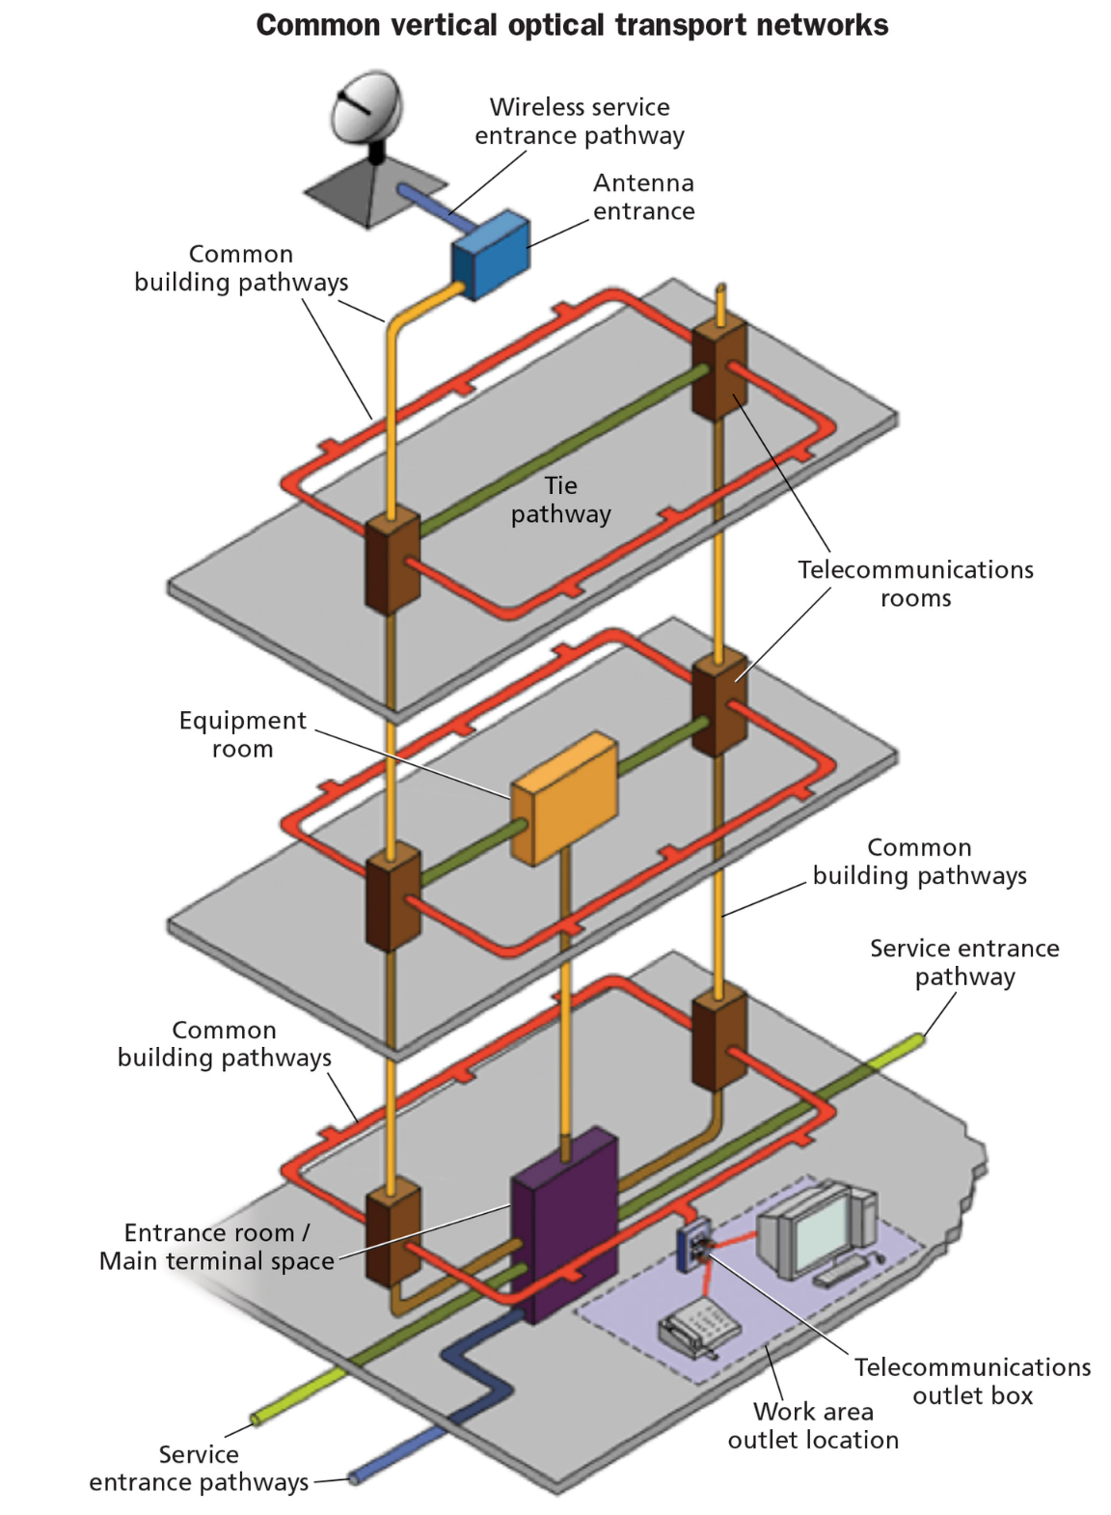
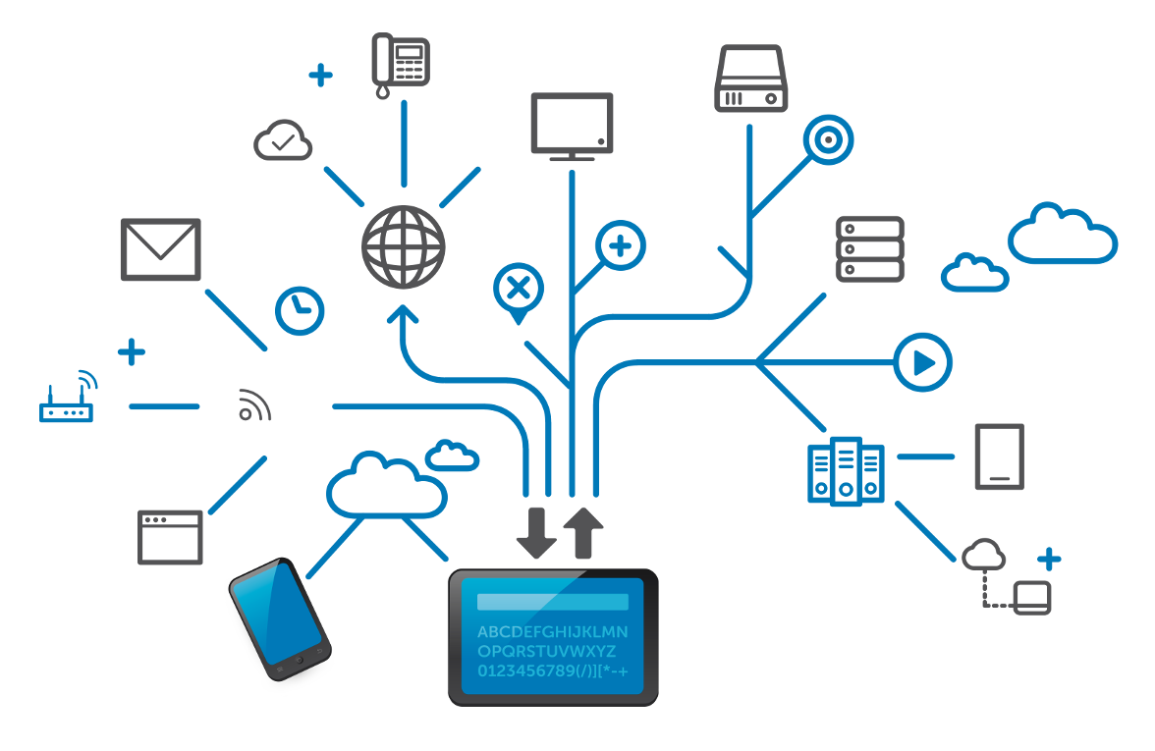
Instalaciones
Las instalaciones elegidas en los últimos proyectos están dispuestas en una red de transporte óptico vertical que se extiende desde el sótano hasta el techo y aparece en cada armario de telecomunicaciones.
8
LECCIÓN 4: Conocimiento de los sistemas de tecnologías de calefacción, ventilación, aire acondicionado, iluminación, información y comunicaciones y sus aplicaciones en edificios modernos.

